Slide 1
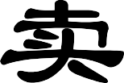


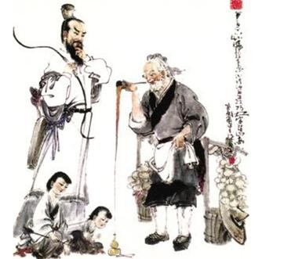

Slide 2
学习目标
理解文言句意，熟悉故事内容。
抓住描写人物的重点词语、句子，揣摩人物的 心理和个性特点。
领会“熟能生巧” 的道理。

Slide 3
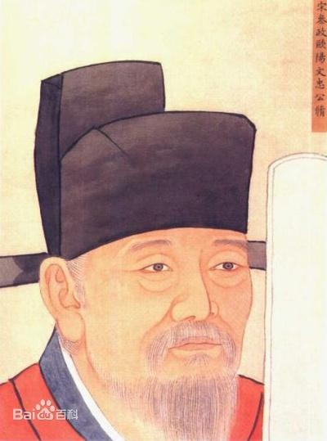
作者简介
欧阳修(1007～1072) ，字 永叔，号醉翁，晚号六一居士， 谥号“文忠”。北宋的政治家、 文学家。在散文、诗、词、史传 方面颇有建树，留传后世的主要 有《欧阳文忠公全集》。欧阳修 是唐宋八大家之一。
唐宋八大家：【唐】韩愈、柳宗元
【宋】欧阳修、王安石、苏洵、苏轼、苏辙、曾巩

Slide 4
检查预习
自矜 家圃 睨之 矢 颔之
jīn pǔ
nì shĭ hàn
忿然 fèn
酌油 zhuó
杓 沥之
sháo lì

Slide 5

朗读课文
注意字音，读出节奏。
陈康肃公/善射，当世/无双，公/亦以此自矜。尝/射于 家圃，有卖油翁/释担而立，睨之/久而不去。见/其发矢/十 中八九，但/微颔之。
康肃问曰：“汝亦知射乎？吾射不亦精乎？”翁曰： “无他，但手熟尔。”康肃/忿然曰：“尔/安敢/轻吾射！” 翁曰：“以我/酌油/知之。”乃取一葫芦/置于地，以钱/覆 其口，徐/以杓 /酌油/沥之，自/钱孔入，而/钱不湿。因曰： “我/亦无他,惟/手熟尔。”康肃/笑而遣之。

Slide 6
理解文言句意
陈康肃公善射，当世无双，公
擅长射箭
亦以此自矜。
自夸
冲突 前提
译文：康肃公陈尧咨擅长射箭，当世没有第二个人可与他媲美，他也因此而自夸。

Slide 7
引发 冲突
尝射于家圃，有卖油翁释担而立，睨之
曾经
园子
放下
斜着眼看，不在意的样子
久而不去。见其发矢十中八九，但微颔之。
箭
只
点头
译文：曾经有一次，陈尧咨在自家园子射箭， 有个卖油老翁放下担子站着，斜着眼看他射箭，很久不离开。老翁见他射出十支箭能射中八九支，只 是对他微微点头。

Slide 8
康肃问曰：“汝亦知射乎？吾射不亦精
你
冲突 升级
乎？”翁曰：“无他，但手熟尔。”康肃
没有别的（奥妙）
同“耳”，罢了
忿然曰：“尔 安 敢轻 吾 射！”
你
气愤的样子
怎么
轻视 我 射箭的本领
译文：陈尧咨问道：“你也懂得射箭吗？我的射箭技艺难道不精湛吗？”老翁说：“没有别的奥妙，只是手法技艺熟练罢了。”陈尧咨气愤地说：“你怎么敢轻视我射箭的本领！”

Slide 9

凭
倒入
放
用
冲突化解
翁曰：“以我酌油知之。”乃取一葫芦置于地，以
盖
慢慢地
滴入，液体一滴一滴落下
舀取
钱覆其口，徐 以 杓
酌 油 沥之，自钱孔入，而
同“勺”，
勺子。
于是
只
打发
钱不湿。因曰：“我亦无他,惟手熟尔。”康肃笑而遣之。
译文：老翁说：“凭我倒油的经验知道射箭是凭手熟的道理。” 于是 老翁拿出一个葫芦放在地上，将一枚铜钱盖在葫芦口，（然后）慢慢地用勺 舀起油滴入葫芦，油从铜钱的方孔注入，而铜钱没有被沾湿。于是老翁说： “我也没有别的奥妙，只不过是手法技艺熟练罢了。”陈尧咨笑着让他走了。

Slide 10
揣摩人物心理，写演读脚本，赏析人物
任务一：仔细揣摩人物说话时的心理、态度、语气和说话时的动作、神态等，
然后补写在下面的括号里，要求必须结合文章的相关内容，并说明补写理由。
任务二：在组内演读，揣摩补写是否恰当。
卖油翁
陈康肃公善射，当世无双，公亦以此自矜。尝射于家圃，有卖油翁释担而立，睨之久而不去。见其发夫十中八九，但微颔之。
康肃公( ① )：汝亦知射乎？吾射不亦精乎？
卖油翁( ② )：无他，但手熟尔。
康肃公( ③ )：尔安敢轻吾射！
卖油翁( ④ ）：以我酌油知之乃取一葫芦置于地，以钱覆其口，徐以杓酌油沥之，自钱孔入，而钱不湿。
卖油翁( ⑤ )：我亦无他，惟手熟尔。
微带愠色，语气轻蔑，
斜视卖油翁
神色从容淡定
愤怒地、声音高亢地说，指向卖油翁
镇定自若、胸有成足地说（下文动作娴熟）
淡然微笑，一手叉腰，一手向上摊开（内心恬淡）。

Slide 11
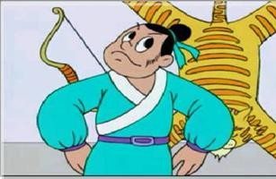
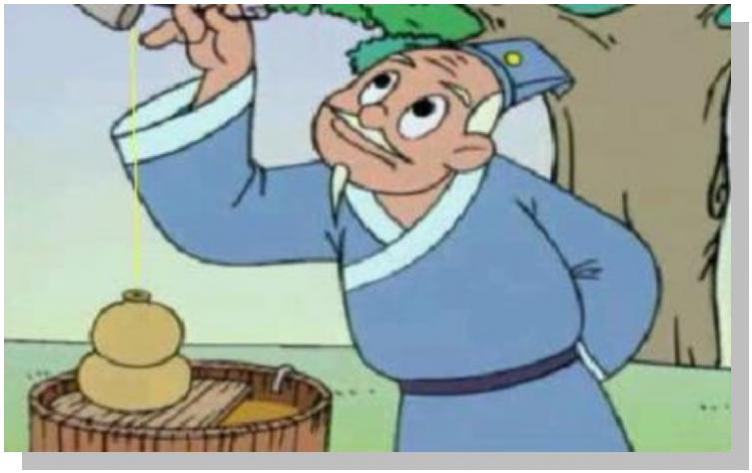
揣摩人物的心理和个性
作者运用哪几种描写方法刻画人物的形象？从 文中找出具体的词句进行分析，并说说你是如何看 待这两个人物的。

Slide 12
^{陈尧咨} （善射） |  | 卖油翁 （善酌）
神态
语言
动作
忿然 笑而遣之
睨之
汝亦知射乎
吾射不亦精乎
尔安敢轻吾射
无他，但手熟尔
以我酌油知之
我亦无他，惟手熟尔
释担而立 但微颔之
取 置 覆 酌 沥
笑而遣之
傲慢暴躁 通达爽快
对比
身手不凡、气定神闲 不卑不亢
个性特点:
不卑不亢：指对人有恰当的分寸，既不低声下气，也不傲慢自大。

Slide 13
^{陈尧咨} （善射） |  | 卖油翁 （善酌）
神态 | 忿然 笑而遣之 | 睨之
语言 | 汝亦知射乎 吾射不亦精乎 尔安敢轻吾射 | 无他，但手熟尔 以我酌油知之 我亦无他，惟手熟尔
动作 | 笑而遣之 | 释担而立 但微颔之 取 置 覆 酌 沥
傲慢暴躁 通达爽快
对比
身手不凡 不卑不亢
个性特点:
不卑不亢：指对人有恰当的分寸，既不低声下气，也不傲慢自大。

Slide 14
赏读课文，读出语气
朗读时，陈尧咨和卖油翁两个人说话时的语气有什么 ^{不同？}陈尧咨：要读出他的傲慢，自信，自矜。
卖油翁：要读出语气的平淡，不卑不亢，不急不躁。
陈康肃公善射，当世无双，公亦以此自矜。尝射于家圃，有卖油翁 释担而立，睨之久而不去。见其发矢十中八九，但微颔之。
康肃问曰：“汝亦知射乎？吾射不亦精乎？”翁曰：“无他，但手 熟尔。”康肃忿然曰：“尔安敢轻吾射！”翁曰：“以我酌油知之。” 乃取一葫芦置于地，以钱覆其口，徐以杓 酌油沥之，自钱孔入，而钱 不湿。因曰：“我亦无他,惟手熟尔。”康肃笑而遣之。

Slide 15
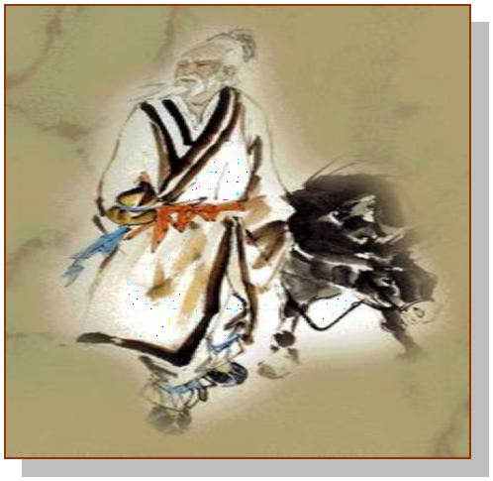
品读课文，领悟道理
卖油翁化解冲突的智慧在哪里？
卖油翁用小绝活，类比法，一语中的、深入浅出阐明大道理，令陈尧咨心服口服，冲突也随之化解。
这个故事告诉我们一个什么道理？
这个故事告诉我们一个道理，熟能生巧，即使有什么长 处也不要骄傲自满。
一个人要想成功必须苦练从而手熟最后达到技高。一个人即使有了高超的本领也不能骄傲自满，人外有人，山外有山，应谦虚谨慎。

Slide 16
卖油翁说高超的射箭、酌油的本领都是“手熟”而已，你如何看？
陈尧咨的高超箭术不只是“手熟”而已。因为“射”是本代“六艺”之一，它不但是杀敌卫国的本领，更是一种修身养性的体育活动；
孔子也说“君子无所争，必也射乎！揖让而升，下而饮，其争也君子”（君子没有什么可争斗的事情。如果一定要说有，那就是射箭了。登堂比赛前先互相作揖谦让，赛完后又下堂饮酒祝贺，这样的竞争，可以说是君子之争）。
故射箭与酌油不能相提并论。射箭所射的对象可能是静止的目标，也可能是活动的月标，如果是后者，还必须考虑箭的速度、目标物的移动速度、风力风速等因素，在战场上还必须同时防御敌人，这样看来，射箭的技艺更加复杂，对人的臂力、心智、毅力的考验更加严苛，甚至须有一定的天赋，而不只是“手熟”就能练就高超的射箭技艺的。

Slide 17
文言文归纳
一、通假字
1.但手熟尔：同“耳”，罢了。
2.徐以杓酌油沥之：同“勺”，勺子。
三、一词多义
尝射于家圃：射箭。
尔安敢轻吾射？：射箭的本领。
二、词类活用
1.尝射于家圃：曾经。
2.尔安敢轻吾射：怎么。
3.但手熟尔：只是。

Slide 18
拓展深化
怎样才能达到卖油翁的境界？
勤学苦练、不耻下问、 学而不厌 、 精益求精
请联系实际谈谈“熟能生巧”的例子。
护士打针抽血 做数学题 做饭 投篮 开车

Slide 19
课堂小结
《卖油翁》通过发生在卖油翁和陈尧咨 之间的一场冲突，告诉我们 “熟能生巧” 的道理。

